Slide 1




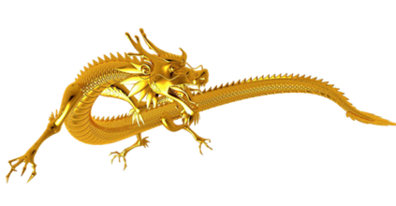

中国
Chinese history refers to the history of China from Chinese civilization to the present. Chinese has a long history, since the Yellow Emperor of the Ji Xuanyuan Dynasty (also called Xuanyuan period is Gongsun) about 5000 years from 4100 years;
中国历史时间列表

Slide 2
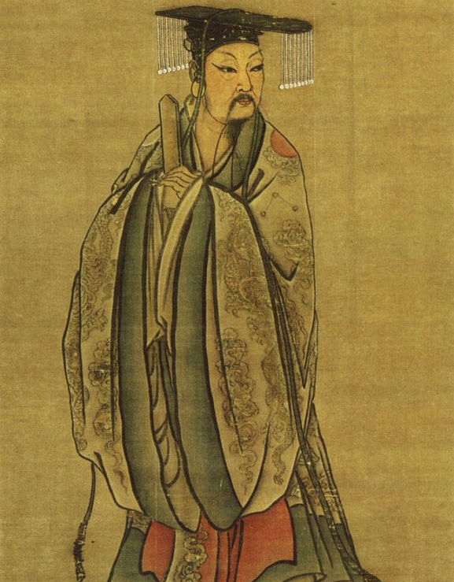
原始社会
中国历史源远流长，旷古悠久，自黄帝王朝的姬轩辕(也说公孙轩辕)（公元前2717-前2599年）时期算起，至今已有约5000年的历史了。
?-----约公元前21世纪
夏朝
约公元前21世纪----------
约公元前16世纪
(约500年)
夏朝
（约前21世纪—约前16世纪 ）是中国史书中记载的第一个世袭制朝代。 一般认为夏朝是多个部落联盟或复杂酋邦形式的国家。
夏时期的文物中有一定数量的青铜和玉制的礼器，年代约在新石器时代晚期、青铜时代初期。根据史书记载，禹传位于子启，改变了原始部落的禅让制，开创中国近四千年世袭的先河。

Slide 3
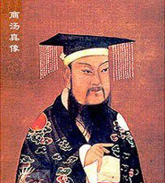
商朝
约公元前1600年
--------------------
约公元前1046年
商朝
（约公元前1600年—约公元前1046年），是中国历史上的第二个朝代，是中国第一个有直接的同时期的文字记载的王朝。
夏朝方国商国君主商汤率方国于鸣条之战灭夏后，以“商”为国号，在亳（今商丘 建立商朝。之后，商朝国都频繁迁移，至其后裔盘庚迁殷（今安阳）后国都才稳定下来，在殷建都达273年，因此商朝又被后世称为“殷”或“殷商”
商朝经历了三个大的阶段。第一阶段是“先商”；第二阶段是“早商”；第三阶段是“晚商”，前后相传17世31王，延续500余年。

Slide 4
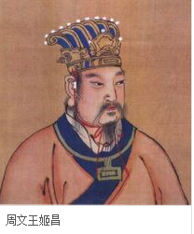
周朝
前1046年
--------------------
前256年
周朝
（前1046年—前256年）是中国历史上继商朝之后的第三个也是最后一个世袭奴隶制王朝 其后秦汉开始成为具有从中央到地方的统一政府的大一统国家。
周亦为“华夏”一词的创造者与最初指代。周朝共传30代37王，共计约791年，另一说是868年，两者相差近一百年，问题在于周朝的建国之年一直无法确认。
周朝分为“西周”（前11世纪中期－前771年）与“东周”（前770年－前256年）两个时期西周由周武王姬发创建，定都镐京（宗周），成王五年营建东都成周洛邑；公元前770年（周平王元年），平王东迁，定都雒邑（成周），此后周朝的这段时期称为东周。史书常将西周和东周合称为两周。
其中东周时期又称“春秋战国”，分为“春秋”及“战国”两部分。

Slide 5
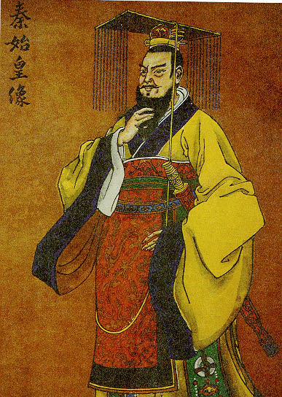
秦朝
公元前221年
--------------------
公元前207年
秦朝
（公元前221年－公元前207年） ，是由战国时期的秦国发展起来的中国历史上第一个大一统王朝，传三世，共两帝一王，国祚共十四年。
秦国原为周朝的一个诸侯国，到秦始皇继位后，于公元前230年到前221年先后攻灭关东六国，完成华夏大一统，后北击匈奴、南并百越，建立了国土空前辽阔的王朝。公元前207年，秦王子婴向刘邦投降，秦朝灭亡。
秦朝创立帝制及以三公九卿为代表的中央官制，废除分封制代以郡县制，彻底打破自西周以来的世卿世禄制度，强力维护了国家的统一，强化中央对地方的控制，又推行车同轨、书同文、行同伦统一文化风俗，加强了大一统的凝聚力，奠定中国大一统王朝的统治基础

Slide 6
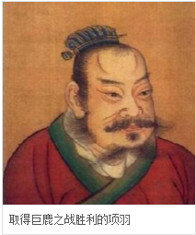
西楚
公元前206年
--------------------
公元前202年
西楚
（前206年-前202年）是中国历史上继秦朝之后出现的政权，为鲁公项羽(姬姓项国后裔)所建(今江苏宿迁）。公元前206年四月，名义上统一了秦朝末年疆域的绝大部分地区。建都彭城（今江苏徐州），国祚四年。
秦朝末年，爆发农民起义。一时间，四方响应，天下大乱，身为楚国贵族的项梁、项羽趁势崛起。公元前207年（秦二世三年）项羽率军五万渡河救赵王歇，于巨鹿之战大破章邯、王离领导的秦军主力，威震天下，名闻诸侯，被拜为诸侯上将军，拥兵雄厚，达四十余万。次年，项羽在咸阳分封十八路诸侯。
公元前206年汉王刘邦率军出蜀伐楚，爆发楚汉相争。公元前202年刘邦合韩信、彭越四十万兵马将项羽合围于垓下，项羽战败，自刎于乌江，吕马童、杨武、吕胜、杨喜、王翳五人分割。西楚灭亡。

Slide 7
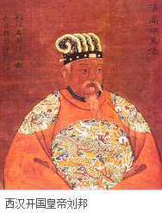
西汉
公元前202年
--------------------
公元8年
西汉
（前202年—8年12月 ）是中国历史上继秦朝之后的大一统王朝，共历十二帝，享国二百一十年，又称前汉，与东汉统称为汉朝。
秦末天下揭竿而起，经过楚汉之争，刘邦击败项羽，前202年刘邦称帝，国号汉，史称西汉，定都长安。西汉在诸多制度上承袭了秦制，汉初实行轻徭薄赋、休养生息的国策，社会经济迅速恢复，农业、手工业及商业空前繁荣，史称文景之治。
汉武帝继位后，推行推恩令、中朝、刺史、盐铁官营等制度加强中央集权，并独尊儒术统一思想。对外则开拓了东并朝鲜、南据越南、西逾葱岭、北达阴山的辽阔疆域，奠定汉地基本范围；又开辟沟通欧亚大陆的丝绸之路，拓展对外交往，并开创了汉武盛世的局面。

Slide 8
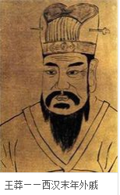
新朝
公元8年
--------------------
公元23年
新朝
（8年—23年），是继西汉之后由西汉外戚王莽建立的朝代。公元8年腊月，王莽废汉孺子（刘婴）为安定公，改国号为新，建都常安，史称新莽。
王莽称帝后进行了多项改革，包括：推行王田制，限制私有土地持有，超出部分为国有，无土地者由国家分配，一夫百亩，目的是解决西汉后期以来土地兼并严重的问题，但是完全无法执行；禁赏奴婢；推广国营事业；改革币制等。唯新朝政令繁琐，且朝令夕改，改革最终失败，导致新朝急速灭亡。
地皇四年（23年），新朝被绿林军推翻；共1帝、15年国祚。历农民战争后，刘玄建立玄汉政权。

Slide 9
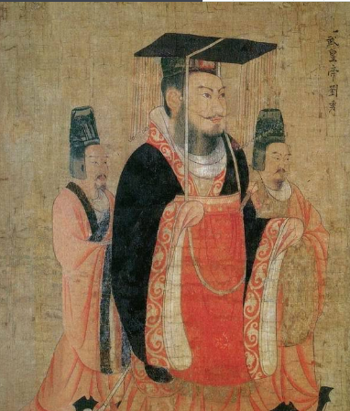
玄汉
公元23年
--------------------
公元25年
玄汉
（公元23年2月~公元25年9月）是中国历史上继新朝之后出现的政权，为西汉宗室刘玄所建立。
玄汉上承新朝下启东汉。更始元年至二年间，名义上统一了西汉末年疆域的绝大部分地区。与西汉、东汉合称汉朝，为区别西汉、东汉，故称玄汉。刘玄于公元23年2月在宛城（今河南省南阳市）称帝，后期先后迁都洛阳、长安，国祚三年。
新朝末年，绿林赤眉起义。一时间，四方响应，天下大乱，身为汉室宗亲的刘玄、刘盆子趁势崛起。公元23年（地皇四年）二月绿林军拥立刘玄为帝，恢复汉朝国号，建元更始。在淯水（今河南南阳白河城南淯水之滨）边的沙滩上设立坛场，陈列军队、举行大会。刘玄即皇帝位，南面而立，接受群臣朝拜。

Slide 10
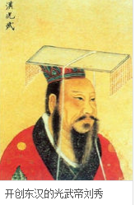
东汉
公元25年
--------------------
公元220年
东汉
（25年—220年）是中国历史上继秦朝、西汉、新朝之后的大一统王朝，传八世共十四帝，历经一百九十五年，又称后汉，与西汉合称汉朝。
新莽末年爆发绿林赤眉起义，汉朝宗室出身的刘秀趁势而起。
25年刘秀称帝，定都洛阳，并息兵养民开创了“光武中兴” 东汉时，三公权力被大幅削弱，尚书台权力得到提升。 汉明帝和汉章帝在位期间，东汉进入全盛时期，史称明章之治。
在汉章帝后期，外戚日益跋扈，汉和帝继位后扫灭外戚，亲政后使东汉国力达到极盛，时人称之为“永元之隆” 。

Slide 11
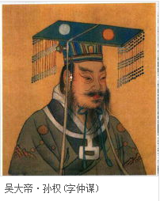
三国
公元220年
--------------------
公元280年
三国
时期一般指三国（中国东汉与西晋之间的历史时期）
三国（220年－280年）是上承东汉下启西晋的一段历史时期，分为曹魏、蜀汉、东吴三个政权。赤壁之战时，曹操被孙刘联军击败，奠定了三国鼎立的雏型。
220年，曹丕篡汉称帝，国号“魏”，史称曹魏，三国历史正式开始。次年刘备在成都延续汉朝，史称蜀汉。222年刘备在夷陵之战失败，孙权获得荆州大部。223年刘备去世，诸葛亮辅佐刘备之子刘禅与孙权重新联盟。229年孙权称帝，国号“吴”，史称东吴，至此三国正式成立。
此后的数十年内，蜀汉诸葛亮、姜维多次率军北伐曹魏，但始终未能改变三足鼎立的格局。曹魏后期的实权渐渐被司马懿掌控。263年，曹魏的司马昭发动魏灭蜀之战，蜀汉灭亡。两年后司马昭病死，其子司马炎废魏元帝自立，建国号为“晋”，史称西晋。公元280年，西晋灭东吴，统一中国，至此三国时期结束，进入晋朝时期

Slide 12
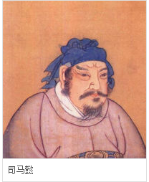
晋朝
公元265年
公元420年
--------------------
晋朝
（265年－420年）上承三国下启南北朝，分为西晋与东晋两个时期，其中西晋为中国历史上大一统王朝之一，东晋则属于六朝之一，两晋共传十五帝，共一百五十五年。
266年司马炎篡魏，建国号为晋，定都洛阳，史称西晋，280年灭吴，完成统一。后经历八王之乱，316年西晋被北方蛮族灭亡，北方陷于混乱，史称五胡乱华。317年，晋室南渡，司马睿在建邺建立东晋，东晋曾多次北伐。
383年东晋与前秦淝水之战后得到暂时巩固。两晋时期少数民族迁至中原，加强了民族融合，北人南迁，开发了江南地区。420年，刘裕建立宋，东晋灭亡。中国历史进入了南北朝时期。

Slide 13
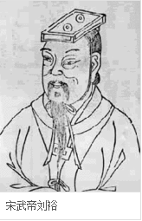
南北朝
公元420年
--------------------
公元589年
南北朝
（420年—589年[1] ）是南朝和北朝的合称。南北朝时期是中国历史上的一段大分裂时期，也是中国历史上的一段民族大融合时期，上承东晋十六国下接隋朝，由420年刘裕代东晋建立刘宋始，至公元589年隋灭陈而终。
南朝（420年—589年）包含刘宋、南齐、南梁、南陈四朝；北朝（439年—581年）则包含北魏、东魏、西魏、北齐和北周五朝。南北两方虽各有朝代更迭，但长期维持对峙形势，故称为南北朝。
南北朝前期仍是士族政治，社会阶层分为士族、齐民编户、依附户及奴婢，对外交流也很兴旺，东到日本和朝鲜半岛，西到西域、中亚、西亚，南到东南亚与南亚。
此时也出现民族大融合的趋势，比如北魏孝文帝改革，进一步加速少数民族封建化（汉化）的步伐。

Slide 14
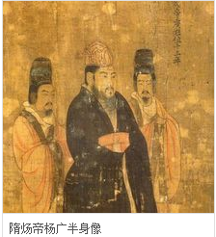
隋朝
公元581年
--------------------
公元618年
隋朝
（581年－618年，一说619年或630年）是中国历史上承南北朝下启唐朝的大一统王朝，因唐朝与隋朝的文化、制度、社会特点一脉相承，故史学家常将两朝合称为隋唐。
大定元年（581年）二月，北周静帝禅让帝位于杨坚，北周覆亡。杨坚定国号为“隋”，初都长安（今西安汉长安城遗址）开皇三年迁大兴城。
随后南下灭陈朝，统一中国，结束了自西晋末年以来长达近300年的分裂局面。隋文帝在位年间社会民生富庶、人民安居乐业、政治安定，开创了开皇之治的繁荣局面。
隋炀帝过度消耗国力，最后引发了隋末民变和贵族叛变。大业十四年（618年）隋朝灭亡，享国38年。

Slide 15
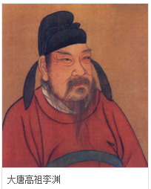
唐朝
公元618年
--------------------
公元907年
唐朝
（618年—907年），是继隋朝之后的大一统王朝，共历二十一帝，享国二百八十九年，是公认的中国最强盛的时代之一。
隋末天下群雄并起，617年唐国公李渊发动晋阳兵变，次年在长安称帝建立唐朝，因皇室姓李，故又称为李唐。唐太宗继位后开创贞观之治，唐高宗承贞观遗风开创永徽之治，之后武则天一度以周代唐，神龙革命后恢复大唐国号
。
唐玄宗即位后励精图治，开创了经济繁荣、四夷宾服、万邦来朝的开元盛世，天宝末，全国人口达八千万上下。安史之乱后藩镇割据、宦官专权导致国力渐衰，中后期又经元和中兴、会昌中兴、大中之治国势复振。
878年爆发黄巢起义破坏了唐朝统治根基，907年朱温篡唐，唐朝覆亡，中国进入五代十国。

Slide 16
五代十国
公元907年
--------------------
公元960年
五代十国
（907年—960年）是中国历史上的一段大分裂时期。这一称谓出自《新五代史》，是对五代（907年—960年）与十国（902年—979年）的合称。
五代是指907年唐朝灭亡后依次更替的位于中原地区的五个政权，即后梁、后唐、后晋、后汉与后周。960年，后周赵匡胤发动陈桥兵变，黄袍加身，篡后周建立北宋，五代结束
五代依次为梁、唐、晋、汉、周五个朝代，即“朱李石刘郭，梁唐晋汉周”。史称后梁、后唐、后晋、后汉与后周。
十国为南吴、吴越、前蜀、后蜀、闽、南汉、南平、马楚、南唐、北汉，即“吴唐吴越前后蜀，南北两汉闽平楚”十国中方面，江南地区有南吴、南唐、吴越国、闽国等。

Slide 17
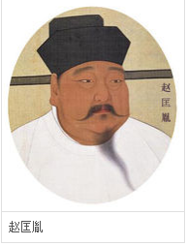
宋朝
公元960年
--------------------
公元1279年
宋朝
（960年—1279年）是中国历史上承五代十国下启元朝的朝代，分北宋和南宋两个阶段，共历十八帝，享国三百一十九年。
960年，后周诸将发动陈桥兵变，拥立宋州归德军节度使赵匡胤为帝，建立宋朝。赵匡胤为避免晚唐藩镇割据和宦官专权乱象，采取重文抑武方针，加强中央集权，并剥夺武将兵权。宋太宗继位后统一全国，宋真宗与辽国缔结澶渊之盟后逐渐步入治世。
1125年金国大举南侵，导致靖康之耻，北宋灭亡。康王赵构于南京应天府即位，建立了南宋。绍兴和议后与金国以秦岭-淮河为界，1234年联蒙灭金，1235年爆发宋元战争，1276年元朝攻占临安，崖山海战后，南宋灭亡。

Slide 18
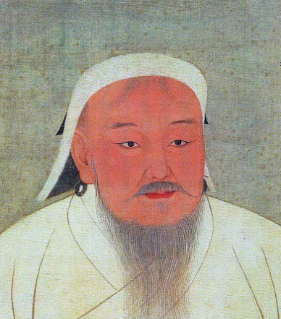
元朝
公元1271年
--------------------
公元1368年
元朝
（1271年—1368年）是蒙古族建立的王朝，定都大都（今北京），传五世十一帝，历时九十八年。1206年，成吉思汗铁木真统一漠北建立蒙古帝国后开始对外扩张，先后攻灭西辽、西夏、花剌子模、东夏、金等国。
蒙哥汗去世后，引发了阿里不哥与忽必烈的汗位之争，促使大蒙古国分裂。1260年忽必烈即汗位，建元“中统”。1271年，忽必烈取《易经》“大哉乾元”之意改国号为“大元”，次年迁都燕京，称大都。
1279年（至元十六年），元军在崖山海战消灭南宋，结束了长期的战乱局面。之后元朝持续对外扩张，但在出海征伐日本和东南亚诸国时屡遭失利，如元日战争、元越战争、元缅战争、元爪战争等。元中期政变频繁，政治始终未上正轨。

Slide 19
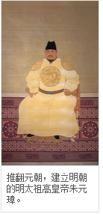
明朝
公元1368年
--------------------
公元1644年
明朝
（1368年[1] ―1644年）是中国历史上最后一个由汉族建立的大一统王朝，共传十六帝，享国276年。元末民不聊生，爆发红巾起义，朱元璋加入郭子兴队伍。1364年朱元璋称吴王，建立西吴。
1368年朱元璋称帝，国号为大明，因皇室姓朱，又称朱明，定都于应天府；1420年朱棣迁都至顺天府，以应天府为陪都。明初历经洪武之治、永乐盛世、仁宣之治等治世，政治清明、国力强盛。
中期经土木之变由盛转衰，后经弘治中兴、嘉靖中兴、万历中兴国势复振，晚明因东林党争和天灾外患导致国力衰退，爆发明末农民起义。1644年李自成攻入北京，崇祯帝自缢殉国，明朝覆灭。

Slide 20
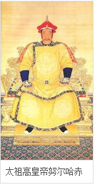
清朝
公元1644年
--------------------
公元1912年
清朝
（1644年—1912年）是中国历史最后一个封建王朝，共传十帝，享国二百六十八年。1616年，建州女真部首领努尔哈赤建立后金。
1636年，皇太极改国号为大清。1644年大顺攻占明朝国都北京，驻守山海关的明将吴三桂降清，一片石之战后，摄政王多尔衮率领清军趁势入关，同年顺治帝迁都北京，从此清朝取代明朝成为全国统治者。
政治上推行首崇满洲、圈地投充、剃发易服、迁海令、文字狱等，军事上平定大顺、大西、南明等政权，20年间逐步掌控全国。
康雍乾三朝走向鼎盛，统一多民族国家得到巩固，封建专制推向了最高峰。

Slide 21
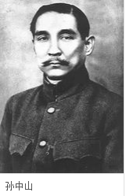
中华民国
公元1912年
--------------------
公元1949年
中华民国
（1912——1949），位于亚洲东部、东临太平洋。是辛亥革命以后建立的亚洲第一个民主共和国，简称民国。为第二次世界大战的主要战胜国及联合国五个主要创始会员国之一。
1911年辛亥革命爆发后，革命党在南京建立临时政府，各省代表推举孙中山为临时大总统，1912年元月民国正式建立。以袁世凯为首的北洋势力主政中国，北洋政府分崩离析后政局动荡不安，孙中山南下广州，召开国民党一大，建立黄埔军校随而建立国民政府，促成国共合作后的孙中山不久病逝。
1926年蒋介石继承孙中山遗志领导国民北伐，意欲统一中国，到1928年东北易帜，国民政府从形式上统一中国，蒋介石成为继孙中山之后的国民党领袖。统一之后，民国进入黄金十年建设时期，此间社会稳定，教育稳步发展、趋于定型。
1937年抗战全面爆发，中国成为反法西斯同盟国，国际地位大大提高，一举成为美英中苏四大国。1949年后因国共内战失利而迁台。

Slide 22
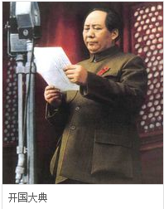
中华人民共和国
1949.10.1--至今
中华人民共和国
位于亚洲东部，太平洋西岸 ，是工人阶级领导的、以工农联盟为基础的人民民主专政的社会主义国家 。
1949年（己丑年）10月1日成立] ，
以五星红旗为国旗 ，《义勇军进行曲》为国歌 ，国徽内容包括国旗、天安门、齿轮和麦稻穗，首都北京 ，省级行政区划为23个省、5个自治区、4个直辖市、2个特别行政区，是一个以汉族为主体民族，由56个民族构成的统一多民族国家，汉族占总人口的91.51%。
新中国成立后，随即开展经济恢复与建设，1953年开始三大改造，到1956年确立了社会主义制度，进入社会主义探索阶段。文化大革命之后开始改革开放，逐步确立了中国特色社会主义制度。

Slide 23
感 谢 观 看
Chinese history refers to the history of China from Chinese civilization to the present. Chinese has a long history, since the Yellow Emperor of the Ji Xuanyuan Dynasty (also called Xuanyuan period is Gongsun) about 5000 years from 4100 years;
中国历史时间列表

